Slide 1


钢铁摇篮 铸造辉煌
——北京科技大学

Slide 2
目录
1
钢铁摇篮 熔铸辉煌
2
蓟门满井 凝炼金钢
3
学风严谨 实践为尚
4
公寓名斋 群英荟萃
5
鸿博万秀 珍馐琳琅
6
科技创新 举世名扬
7
学科建设 不落窠臼
8
励精图治 展望无疆

Slide 3
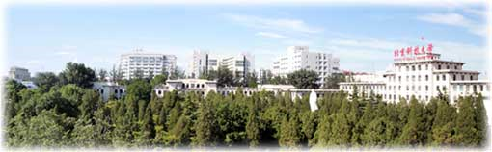
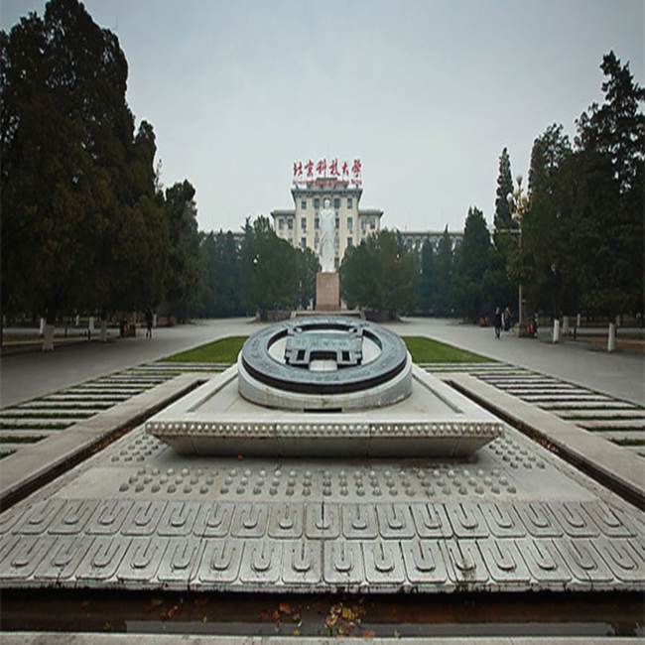
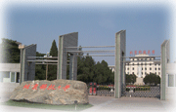
钢铁摇篮 熔铸辉煌

Slide 4
钢铁摇篮 熔铸辉煌
北京科技大学于1952年由北洋大学、清华大学等6所著名大学的矿冶系科组建而成。建校60余年来，学校逐步实现了从单科性院校向多科性，特色型大学的转变，并逐步形成了“学风严谨，崇尚实践”的优良传统，熔铸出“求实鼎新”的精神品质，为社会培养了各类人才15万人，大部分已经成为国家政治、经济、科技、教育等领域的栋梁和骨干。
经过60余年的创业发展，学校现已发展成为以工科为主，工、理、管、文、经、法等多学科协调发展的研究型理工类大学，为国家贡献了大批重大科研成果，创造了中国科技发展史上的诸多第一。
Notes:
列出提纲

Slide 5
蓟门满井 凝炼金钢
1952年，经过中央人民政府教育部与重工业部磋商，决定以原北洋大学、唐山铁道学院（唐山交通大学）、山西大学、北京工业学院、西北工学院、清华大学等六所著名院校的有关采矿和冶金系科为基础，成立了中国第一所钢铁工业高等学府——北京钢铁工业学院。1952年4月22日上午，重工业部钢铁工业局抽调陈琅环、柏华、丘玉池、李瑞震震等19位同志举行了筹建北京钢铁工业学院第一次筹备工作会议。从此，一所承载着新中国“钢铁强国”梦想的最高学府在这片古老的“满井村”安营落户。
Notes:
列出提纲

Slide 6
大师风采 师韵兰香
中国科学院院士：魏寿昆，柯俊，肖纪美，周国治，陈难先，葛昌纯
中国工程院院士：胡正寰，王一德，蔡美峰
国家千人计划入选者：胡国华，张学记，林建国，林平，庄林忠，汪林兵
国务院学位委员会委员：徐金梧
国务院学位委员会学科评议组成员：徐金梧、张跃、蔡美峰、杨荃、邢献然
国家“973”项目首席科学家：谢建新、林均品、张欣欣、张跃
Notes:
列出提纲

Slide 7
学风严谨 实践为尚
建校60余年来，北京科技大学始终坚持“育人为本”的理念，逐步形成了“学风严谨，崇尚实践”的优良传统，熔铸出“求实鼎新”的精神品质，为社会培养各类人才14余万人，大部分已成为国家政治、经济、科技、教育等领域尤其是冶金和材料工业的栋梁和骨干。党和国家领导人罗干、刘淇、徐匡迪、黄孟复、范长龙、郭声琨、刘晓峰等都曾在校学习，另有34位校友当选中国科学院或中国工程院院士，一大批校友走上省部委、市长（市委书记）的领导岗位，一大批校友担任宝钢等国家特大型企业以及北大方正、联想集团等大型高新技术企业的董事长或总经理。学校被誉为“钢铁摇篮”和“市长摇篮”。
Notes:
列出提纲

Slide 8
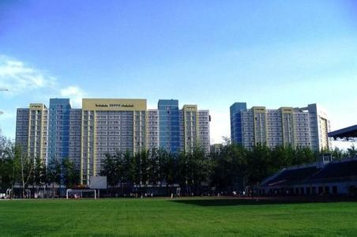
公寓名斋 群英荟萃
截至2013年5月，北京科技大学共有全日制在校生2.3万余人，其中本科生13550人，各类研究生9107人（其中博士研究生2727人、硕士研究生6380人），外国留学生825人，在站博士后214人。已形成研究生教育、本科生教育多层次、较完整的人才培养体系。
Notes:
列出提纲

Slide 9
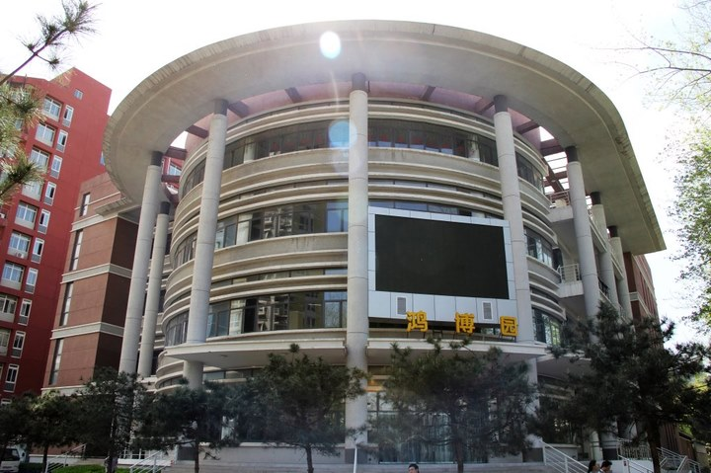
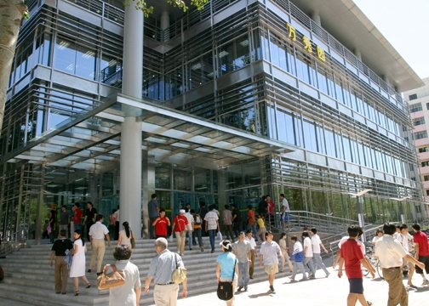
鸿博万秀 珍馐琳琅
鸿博园建筑面积12550㎡，可容纳2600人同时就餐，每餐可接待1万人次。食堂总体结构为地下一层和地上四层，地下一层设有加工部、库房以及动力设备，一层风味食堂，二层为基本伙食，三层是清真食堂，四层为教工食堂和西餐厅，全楼职工共计200人左右。
万秀园食堂，通称万秀园，是北京科技大学校内主要的学生公共食堂之一，隶属北京科技大学后勤服务集团饮食中心，位于校园东南处，1-7斋宿舍群东侧。
Notes:
列出提纲

Slide 10
科技创新 举世名扬
学校始终坚持以一流的科研成果回报社会。近几年学校 “大型深凹露天矿安全高效开采关键技术研究”、“流射沸腾冷却强化多功能淬火控冷装备与工艺开发及创新”、“宽带钢热连轧生产成套关键技术与应用”、“复杂破碎条件下露天-地下联合高效开采关键技术”、“特低渗透油藏有效开发渗流理论和开发方法研究及应用”、“大型铝合金型材挤压成套工模具设计制造技术与应用”等大批科研成果在国民经济建设中发挥了重要作用，获得了巨大的经济效益和社会效益。
Notes:
列出提纲

Slide 11
学科建设 不落窠臼
北京科技大学的冶金工程、材料科学与工程、矿业工程、科学技术史四个国家一级重点学科学术水平蜚声中外（据教育部一级学科评估结果，科技史排名全国第1，材料、冶金第2，矿业第3）；热能科学、自动控制、安全工程等学科享有盛誉；机械工程、力学、计算机科学、管理科学、物理学、化学、思想政治教育等一批学科具有雄厚实力；一批新兴学科，如通信工程、电子信息、软件工程、环境工程等焕发出勃勃生机。
Notes:
列出提纲

Slide 12
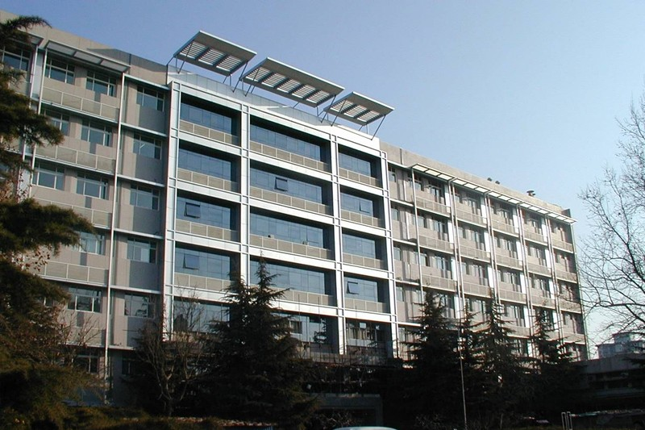
励精图治 展望无疆
学校不断拓展社会服务领域和发展空间，与国内100多个省市区政府、大型企事业单位签署了全面合作协议。同时，学校瞄准世界前沿，加强国际合作，先后与德国亚琛工业大学、美国橡树岭国家实验室、英国牛津大学等120余所著名大学和科研机构建立了合作关系，并开展了实质性的合作。
Notes:
列出提纲

Slide 13
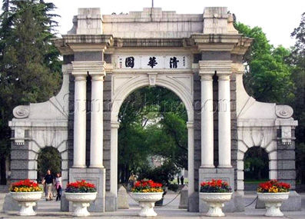
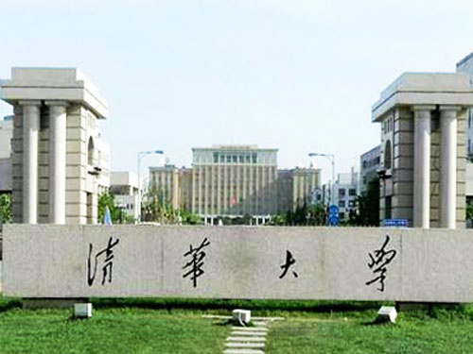
同等高校介绍
清华大学是中国著名的高等学府，座落在北京西北郊风景秀丽的清华园。它的前身是清华学堂，创建于1911年，1928年改建为国立清华大学，今天已发展成为一所具有理、工、医、经济、管理、人文、法律、艺术等多种学科的综合性大学。工科的严谨执着、理科的求证探索、文科的醇厚积淀、艺术的色彩浪漫，交融渗透、综合创新，形成了清华大学学科发展的深厚底蕴和独有特色。清华大学是中国培养高层次人才和科学研究的重要基地。
清华大学不仅是教学中心，也是国家重要的科学研究基地。校内设有47个研究院（所）、29个研究中心（其中5个为国家级研究中心）、13个国家实验室（占全国总数的十分之一）以及27个博士后科研站。目前清华大学校园网连网计算机30000多台。图书馆馆舍3.9万平方米，藏书401万册，通过因特网为读者提供国际、国内联机检索服务。清华大学每年获得的科研经费、发表的研究论文及获得奖励的科研成果均居全国高校首位，为国家的经济建设和科技进步作出了重要的贡献，赢得国内外同行的赞誉。
Notes:
列出提纲

Slide 14
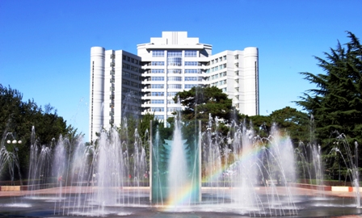
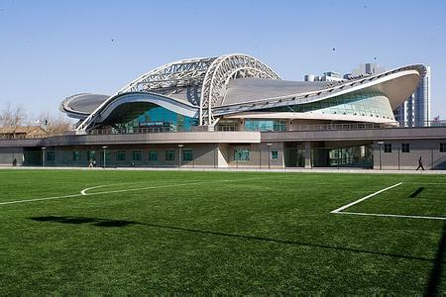
同等高校介绍
七十年栉风沐雨，学校的发展始终得到党和国家的高度重视和大力支持。李富春、徐特立、李强等老一辈无产阶级革命家先后担任学校的主要领导。1942年秋，毛泽东同志亲自为自然科学院题写了校名。1949年，学校迁入北京。1951年，学校更名为北京工业学院，成为新中国第一所国防工业院校。1952年，学校的航空系被抽调参与组建北京航空学院（现北京航空航天大学）、冶金系被抽调参与组建北京钢铁学院（现北京科技大学）、采矿系及专修科被抽调参与组建中南矿冶学院（现中南大学）。1988年，学校更名为北京理工大学。历经多年发展，如今的北京理工大学已在学科专业、师资队伍、人才培养、科学研究等方面居于国内研究型大学前列，跻身于国内一流理工科大学。2012年，学校首次进入在全球具有广泛影响力的英国QS世界大学排名“亚洲大学100强”和“世界大学500强”，在入选的19所中国高校中名列第13位（并列）。
北京理工大学创办于1940年，前身是诞生于延安的“自然科学院”，是中国共产党创办的第一所理工科大学，是新中国成立以来国家历批次重点建设的高校，首批设立研究生院，首批进入国家“211工程”和“985工程”建设行列，现隶属于工业和信息化部。
Notes:
列出提纲

Slide 15
励精图治 展望无疆
学校不断拓展社会服务领域和发展空间，与国内100多个省市区政府、大型企事业单位签署了全面合作协议。同时，学校瞄准世界前沿，加强国际合作，先后与德国亚琛工业大学、美国橡树岭国家实验室、英国牛津大学等120余所著名大学和科研机构建立了合作关系，并开展了实质性的合作。
Notes:
列出提纲

Slide 16
谢谢大家的观看！
中秋节快乐！

